Slide 1
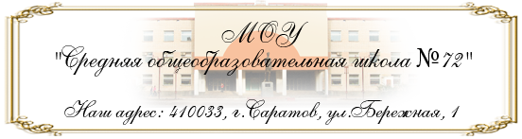

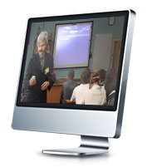
Природа электрического тока в растворах и расплавах электролитов
"Нет стремления более естественного, чем стремление к знанию."
М. Монтень

Slide 2
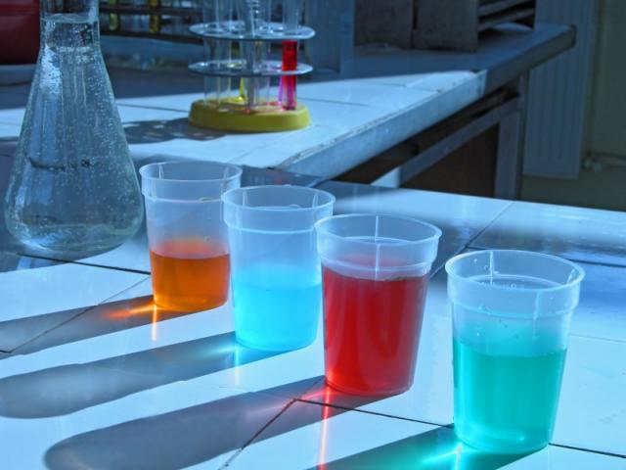
Электролиты

Slide 3
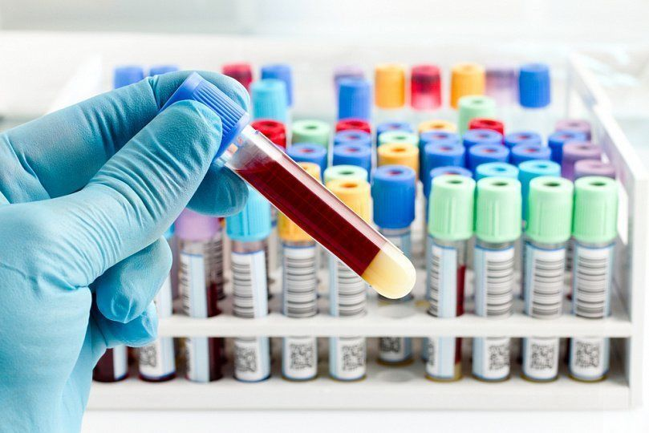
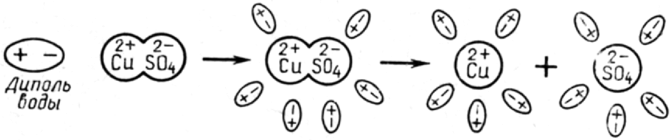
Электролиты — жидкие проводники, в которых подвижными носителями зарядов являются ионы.
Электролитическая диссоциация

Slide 4
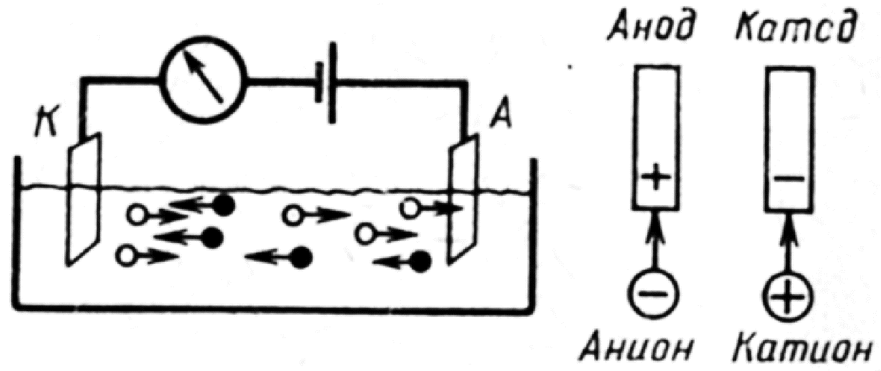
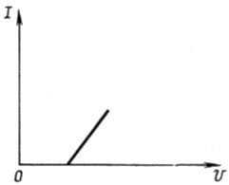
Явление электролиза
Интенсивность электролитической диссоциации зависит:
1. От температуры раствора.
От концентрации раствора.
3. От рода раствора (его диэлектрической проницаемости).
Вольт-амперная характеристика для электролитов.
За счет явления поляризации график смещен.
Ионная проводимость: прохождение тока связано
с переносом вещества.

Slide 5
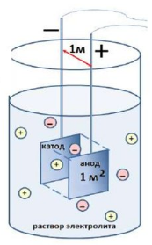
Сопротивление растворов электролитов
Уменьшается R с повышением температуры.
Справедлив закон Ома при неизменной концентрации раствора и температуры.
Удельная электропроводность - проводимость единицы объема раствора, обратно пропорциональна удельному сопротивлению
Удельная электропроводность (k)раствора электролита - это электрическая проводимость объёма раствора, заключённого между двумя параллельными электродами площадью 1 м2 каждый, расположенными на расстоянии 1 м друг от друга.

Slide 6
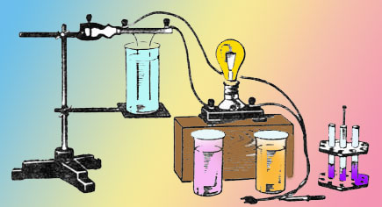
Закон электролиза Фарадея

Slide 7
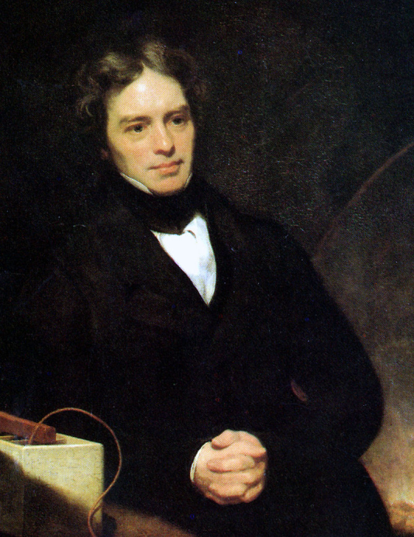
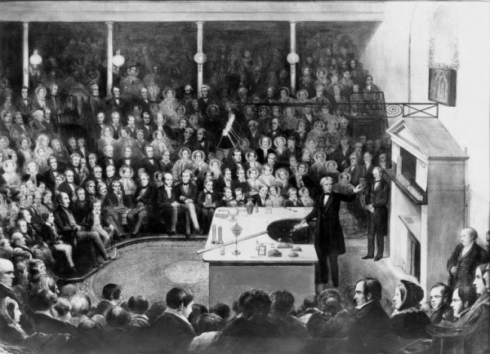
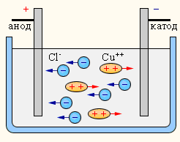
Закон электролиза Фарадея
Первый закон электролиза Фарадея: масса вещества, осаждённого на электроде при электролизе, прямо пропорциональна количеству электричества, переданного на этот электрод. Под количеством электричества имеется в виду электрический заряд, измеряемый, как правило, в кулонах.
Второй закон электролиза Фарадея: для данного количества электричества (электрического заряда) масса химического элемента, осаждённого на электроде, прямо пропорциональна эквивалентной массе элемента. Эквивалентной массой вещества является его молярная масса, делённая на целое число,
зависящее от химической реакции, в которой
участвует вещество.
Майкл Фарадей

Slide 8
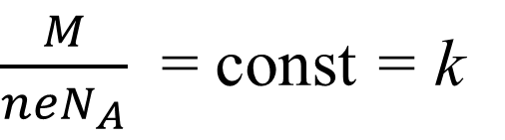

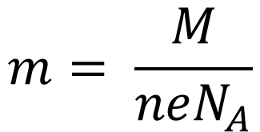
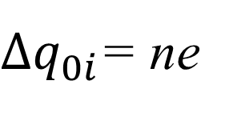
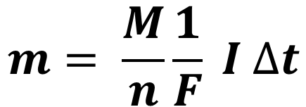
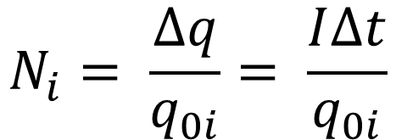
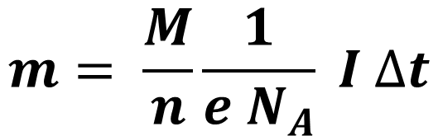
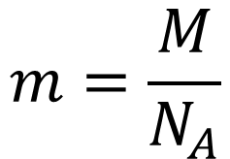

Закон электролиза Фарадея
При электролизе на электродах происходит выделение вещества:
$$m=\frac{M}{N_{A}}$$
$$N_{i}= \frac{∆q}{q_{0i}}= \frac{I∆t}{q_{0i}}$$
$$m=m_{0i}N_{i}$$
$$m= \frac{M}{neN_{A}}$$
$∆q_{0i}$= ne
$\frac{M}{neN_{A}}$ = const= k
$$m= \frac{M}{n}\frac{1}{e N_{A}} I ∆t$$
$$m=kI∆t$$
Где eN_{A}=F — число Фарадея: F=9,65·10⁴ Кл/моль. Для выделения 1 моль одновалентного вещества необходимо 9,65· 10⁴Кл.
$$m= \frac{M}{n}\frac{1}{F} I ∆t$$

Slide 9
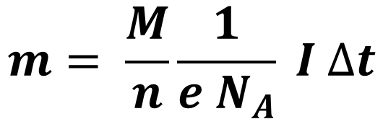
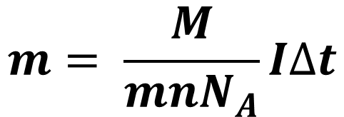
Определение заряда электрона
$$m= \frac{M}{n}\frac{1}{e N_{A}} I ∆t$$
$$m= \frac{M}{{mnN}_{A}}I∆t$$

Slide 10
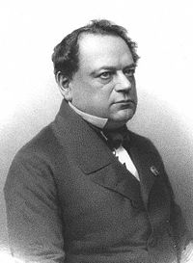
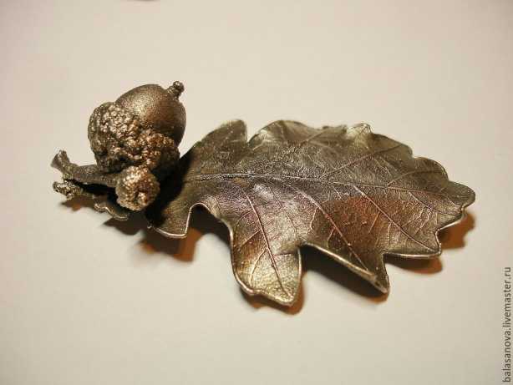
Применение электролиза
1. В гальваностегии (никелирование, серебрение).
2. В гальванопластике (изготовление копий); 1838 г., Б. С. Якоби.
3. Электронатирание.
4. Промышленный способ получения кислорода и водорода.
5. Очистка металлов, полученных при выплавке из руды, от посторонних примесей.
6. Электрополировка поверхностей.
Борис Семёнович Якоби

Slide 11
Источники и литература:
1. ТРУБЕЦКОВА С. В., ФИЗИКА. ВОПРОСЫ — ОТВЕТЫ. ЗАДАЧИ — РЕШЕНИЯ Часть 5, 6 ЭЛЕКТРИЧЕСТВО И МАГНЕТИЗМ. Издательская фирма «Физико-математическая литература». 2004г.
2. Луппов Г.Д., Молекулярная физика и электродинамика в опорных конспектах и тестах., Кн. для учителя. — М.: Просвещение, 1992.
3. Мякишев, Буховцев, Сотский: Физика. 10 класс. Учебник.
4. https://phys-ege.sdamgia.ru/

